Slide 1
יסודות נפלאים באהבת השם

Slide 2
מצווה מדורגת

Slide 3
הטעות
הרבה טועים בדבר זה,
חושבים שמצוות אהבת השם היא כמו שאר מצוות התורה –
בהם יש כשר/פסול טהור/טמא מותר/אסור.
ממילא חושבים היות ואני לא זוכה לדרגה שכתוב ברמב"ם –
ויהנה בהשגתו תכלית ההנאה.
סימן שלא קיימתי מצוות אהבת השם.
וזה טעות יסודית.

Slide 4
היסוד
מצוות הלב הם סולם - שכולם יכולים לעלות עליו​
כתב בספר שערי אהבה:
"עוד יש לשים לב, שיתכן אדם מסוים שנדרש ממנו רק סוג של אהבה בשביל קיומה המעשי של מצות אהבת ה'.
שהרי כמו שכתב הרב חיים מוולאזין זצ"ל בספר רוח חיים (אבות א' - י"ג),
מצוות הלב אינן כמו המצוות המעשיות שקיומן מוגדר באופן שוה לכל אדם.
בהרבה ממצוות הלב הדרישה הכתובה בתורה גבוהה ביותר,
ואז הדרישה המעשית של התורה מהאדם היא
להתעלות לקראת הישג זה באופן תמידי כפי מדרגתו,
וככל שהוא עובד ומתקדם לקראת השגת המטרה,
לא נדרש ממנו יותר מכך.
נמצא שקיומה המעשי של המצוה שונה אצל כל אחד לפי מדרגתו ויכולתו".

Slide 5
מסקנה מעשית
נסביר את הדברים למעשה:
היה אומר ר' אביגדור מילר זצ"ל
גם בחור בר מצווה יכול לקיים מצוות אהבת השם.
הוא ניגש למזוזה נותן נשיקה ואומר אלוקים אני אוהב אותך.
זה מעורר טיפה את הלב,
במיוחד אם מוסיפים קצת מחשבה על דבר נפלא
חסד ה' מיוחד שהיה לי,
מצווה שמאוד התרגשתי בקיומה,
שמחה שאני יהודי בן מלך.
הנה קיימת מצוות ואהבת את ה'.
ומה שכתבה התורה בכל נפשך - הכוונה שצריך לשאוף כל החיים להתקדם...

Slide 6
למעשה
1. כל אחד יכול לקיים מצוות ואהבת.
2. כל יהודי צריך להתקדם כל יום באהבת השם.

Slide 7
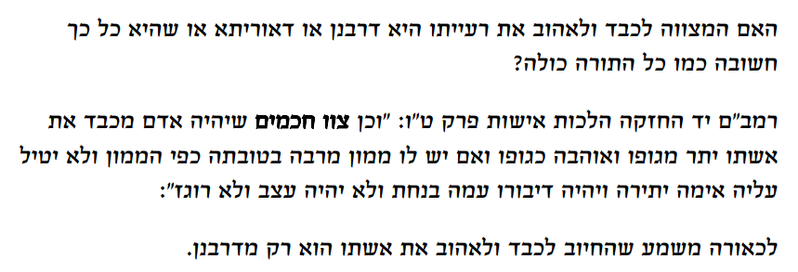
אוהבה כגופו
הנה קיימת מצוות ואהבת את ה'.
ומה שכתבה התורה בכל נפשך - הכוונה שצריך לשאוף כל החיים להתקדם...
יש להקשות כמה קושיות על דברי הרמב"ם:
א. האם המצווה לאהוב את אשתו היא מדרבנן הרי זה חיוב מהתורה ואהבת לרעך כמוך?
ב. האם יש הבדל בחיוב בין אהבה שאדם מחויב לאשתו לבין החיוב לאהוב כל יהודי?

Slide 8
אוהבה כגופו
הרב אביגדור מילר זצ"ל בגליון ויצא תשפ"ה מתרץ חידוש מעניין:
ואם תשאלו, האם חובה זו אינה נכונה כלפי כל אחד ואחד מישראל, ולא רק
כלפי האשה?! זה נכון,
אבל שהאדם יאהב את הזולת כפי שהוא אוהב את עצמו - זה לא באמת נראה אפשרי.
לאהוב באמת את השני כפי שאני אוהב את עצמי? על כרחינו צריכים אנו לומר שזהו אידיאל שאליו צריכים אנו לשאוף,
אבל מתי זה יקרה בפועל? זה דבר קשה ביותר.
אבל בכל הנוגע לאשתו של האדם, לא מדובר באידיאל - אלא כך צריך שיהיה בפועל!
אני מסביר את דבריו כפי הבנתי:
הרבה מצוות בתורה, בעיקר במצוות הלבבות אינם מצוות שצריך לקיימם עכשיו, אלא הם מצוות שצריך לשאוף אליהם.
זה יסוד שמובא בספר שערי אהבה - שם מביא מקורות לזה.
ועל כך אמרו חז"ל שכלפי אשתו לא מספיק שאיפות - צריך לדאוג שזה יהיה בפועל.

